Slide 1
Отчёт об исполнении бюджета города-курорта Пятигорска за 2019 год

Slide 2
Основные параметры исполнения бюджета города-курорта Пятигорска за 2019 г.
млн. руб.
 | Первоначальный план 2019 года | Уточненный план 2019 года | Исполнено 2019 год | % исполнения | Отклонение
ДОХОДЫ в том числе: | 3931 | 4725,5 | 5020,9 | 106,2 | 295,4
- налоговые и неналоговые | 1484 | 1 475,6 | 1509,6 | 102,3 | 34
- безвозмездные поступления | 2447 | 3249,9 | 3511,3 | 108 | 261,4
РАСХОДЫ | 4079 | 5071,0 | 4719,1 | 93,0 | 351,9
ДЕФИЦИТ/ПРОФИЦИТ | -148 | -299,3 | 301,8

Slide 3
Объем муниципального долга и расходы на его обслуживание
млн. руб.
995
821
отношение объема муниципального долга к собственным доходам (%)
средняя ставка муниципальных заимствований (%)
расходы на обслуживание муниципального долга

Slide 4
Структура доходов бюджета города – курорта Пятигорска
млн. руб.
ВСЕГО ДОХОДОВ
Безвозмездные поступления
Налоговые доходы
Неналоговые доходы

Slide 5
Итоги реализации бюджетной, налоговой и долговой политики в 2019 году
млн. руб.
58,1
Мобилизация дополнительных налоговых и неналоговых доходов
79,1
Оптимизация расходов бюджета города-курорта Пятигорска
86,8
Сдерживание роста мун. долга. Сокращение расходов по его обслуживанию
1698
Получение дополнительной финансовой помощи (субсидии, дотации, иные межбюджетные трансферты)

Slide 6
Исполнение налоговых доходов бюджета города-курорта Пятигорска в 2018-2019 г.г.

Slide 7
Исполнение неналоговых доходов бюджета города-курорта Пятигорска в 2018-2019гг

Slide 8
Безвозмездные поступления в бюджет города-курорта Пятигорска
млн. руб.
3511
Структура безвозмездных поступлений в 2019 году
2016 | 2017 | 2018 | 2019

Slide 9
Привлечение средств на условиях софинансирования в 2019 году
млн. руб.
Направление расходования
федеральный и краевой бюджеты
городской бюджет
Реализация проекта местных инициатив | 1,99 | 1,6
Социальные выплаты молодым семьям на приобретение жилья | 72,86 | 3,83
Реконструкция ДЮСШ №2 | 133,43 | 0,72
Замена оконных блоков, благ-во тер-и образовательных учреждений | 9,8 | 1,73
Ремонт дорог, пешеходного перехода | 76,25 | 3,53
Развитие современной культурно - досуговой инфраструктуры | 600
Проведение работ по ремонту кровель школ | 2,97 | 0,84
Укрепление материально-технической базы дома культуры | 0,97 | 0,07
Благоустройство и формирование современной городской среды | 146,5 | 7,71
Строительство Д/сада в ст. Константиновской | 148 | 1,66
Развитие курортной инфраструктуры | 36,79
Профилактика идеологии терроризма | 0,1 | 0,01
Безопасность граждан | 2,17 | 0,24
Комплектование книжных фондов муниципальных библиотек | 0,38 | 0,38
Итого | 1232,2 | 22,3

Slide 10
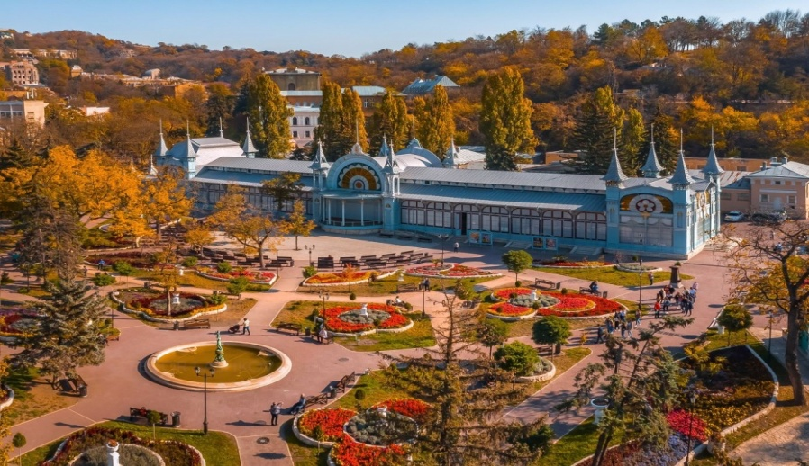
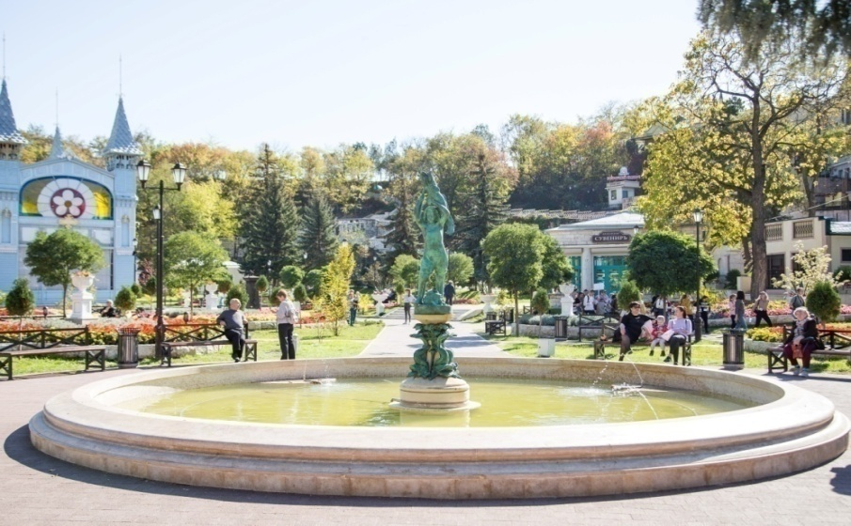
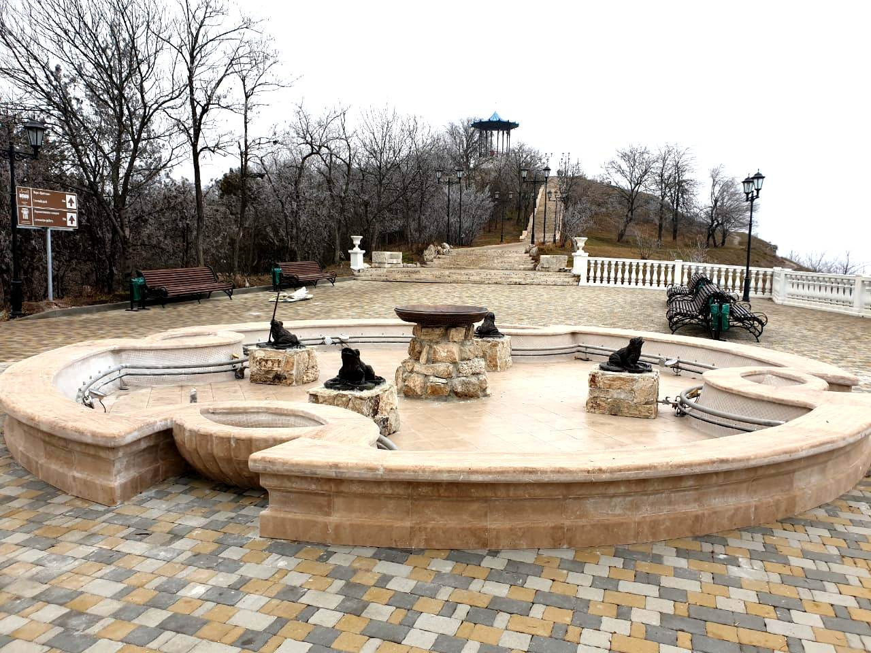
Курортный сбор в 2018-2019 гг.
2018
2018
2018
2019
2019
2019

Slide 11
Основные характеристики расходов бюджета города-курорта Пятигорска в 2019 году
факторы повлиявшие на кассовое исполнение расходов
млн. руб.
Наличие долгосрочных контрактов на строительство гимназии №11 и д/сада в с. Константиновской с окончанием работ в 2020 году
Позднее (28.12.2019) поступление субсидий на ремонт дорог и компенсаций затрат на проектные изыскания
не реализация в полном объеме в 2019 году молодыми семьями права на социальные выплаты на приобретение жилья, получивших извещение сроком до 30 мая 2019 года
первоначальный план
уточненный план
Кассовое исполнение
Экономия резервного фонда и других расходов по результатам закупок
+ 992
93%

Slide 12
Национальные проекты в 2019 году
млн. руб.
Национальные проекты
Региональные проекты
Мероприятия
 | "Образование" | "Современная школа" | Реконструкция с элементами реставрации здания МОУ Гимназия №11 | 83,8
 | "Демография" | "Финансовая поддержка семей при рождении детей" | Ежемесячные денежные выплаты | 66
 |  | "Спорт норма жизни" | Реконструкция спортивной школы олимпийского резерва №2 | 38,3
 | "Жилье и городская среда" | "Формирование комфортной городской среды" | Благоустройство парка Цветник и прилегающей территории | 45,9
 |  |  | Благоустройство парка Нагорный | 5,4
Человеческий капитал
188,3
239,6
Комфортная среда для жизни
236,6
межбюджетные трансферты
51,3
3,0
местный бюджет

Slide 13
Динамика и программная структура расходов бюджета
млн. руб.
млн. руб.
программные расходы
14 программ – 99,3%
обеспечение деятельности Думы города Пятигорска
0,7%
отдельные гос.полномочия переданные администрации

Slide 14
Расходы социального характера
в 2018-2019 г.г.
в том числе:
млн. руб.
+973
3630,5
77%

Slide 15
Повышение оплаты труда работников муниципальных учреждений
2018
2019
млн. руб.
1675
1731
прирост объема заработной платы
+ 3%
16,7
Повышение оплаты труда работников, не поименованных в Указах Президента, а также работникам органов местного самоуправления, в том числе осуществляющих профессиональную деятельность по профессиям рабочих с 01.10.2019 года
33,9
На обеспечение МРОТ до 11 280,00 с 01.01.2019 работникам, получающим заработную плату в размере МРОТ
3,4
выплаты сверх минимального размера оплаты труда оплаты сверхурочной работы, работы в ночное время, выходные и нерабочие праздничные дни
54

Slide 16
Развитие образования
1771,7
млн. руб.
Дошкольное образование
Общее образование
39 детских садов
28 школ
9367 воспитанников
21316 учащихся
15 обучающихся на дому
Дополнительное образование – ключ к развитию талантов
89 обучающихся дистанционно
37,9 млн.руб. компенсация родительской платы
8,5 млн. руб. бесплатное питание
Укрепление материально-технической базы образовательных организаций
 | 2019
Окна | 7,33
замена наружной канализации Д/С №30 «Белочка». | 0,163
Кровли | 1,811
Школьные дворы | 4,2
Безопасность | 5,66
6 - учреждений
8 млн. руб. организация летнего отдыха
3364 воспитанников
3963 ребенка отдохнуло

Slide 17
Социальная поддержка граждан
1037,9
Социальное обеспечение граждан за счет средств федерального и краевого бюджетов
Поддержка общественных организаций инвалидов и ветеранов
0,693
970,9
Льготное транспортное обслуживание
Социально-культурные мероприятия по реабилитации
Муниципальная адресная социальная помощь
11,8
2,995
0,301
единовременные денежные выплаты ко Дню Победы
услуги по сурдопереводу инвалидам с нарушениями функции слуха
Ремонт жилых помещений ветеранов
0,29
0,598
0,170

Slide 18
Обеспечение жильем молодых семей в 2019 году
Размер социальной выплаты составил:
384 627,6 рублей
448 732,2 рублей
576 941,4 рублей
769255,2 рублей
1 923 138 рублей
15,9
0,81
бюджет СК
выдано 21 извещение о праве на получение социальной выплаты на приобретение жилья
городской бюджет
72,8
3,02
бюджет СК
103 молодых семьи реализовали субсидию в 2019 году (в т.ч. 83 семьи, получивших сертификаты в 2018 году)
городской бюджет

Slide 19
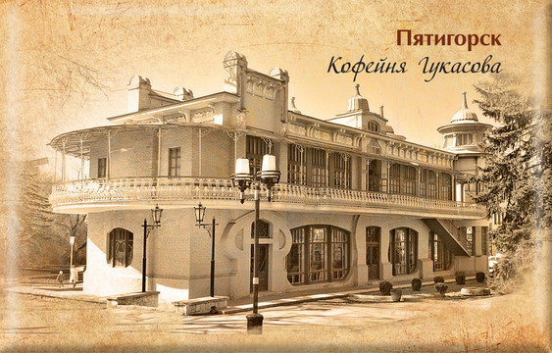
Сохранение и развитие культуры
695
Музей «Россия моя история»
Библиотечное обслуживание
42,9
600
Услуги культурно -досуговых учреждений
Культурно-массовые мероприятия
охрана объектов культурного наследия
32,3
8,481
0,181
Укрепление фундамента «Здания городской Думы, где выступал с докладом С.М. Киров в 1918 году»
Реставрация воинских захоронений и мемориальных комплексов
0,867
1,4

Slide 20
Развитие физической культуры и спорта
125,8
Обеспечение деятельности 7 организаций спортивной подготовки
Обеспечение деятельности Стадион Центральный
Реконструкция ДЮСШ №2
5,3
69,0
40,6
Физкультурно-оздоровительные, спортивно-массовые мероприятия
Поддержка футбола
1,4
4,9

Slide 21
Расходы на развитие экономики и инфраструктуры в 2018-2019 г.г.
млн. руб.
-80
676
14%

Slide 22
Структура дорожного фонда города Пятигорска
млн. руб.
Субсидии краевого дорожного фонда
125,8
Муниципальный дорожный фонд
45
40,5
36
3,74 - Ливневки
16,1 - Разметка, знаки, ограждения
28,3 - Строительство и реконструкция дорог
77,1 - Ремонт дорог
0,56 - Диагностика обследование паспортизация улично-дорожной сети
Расходы на дорожную деятельность в 2019 г.

Slide 23
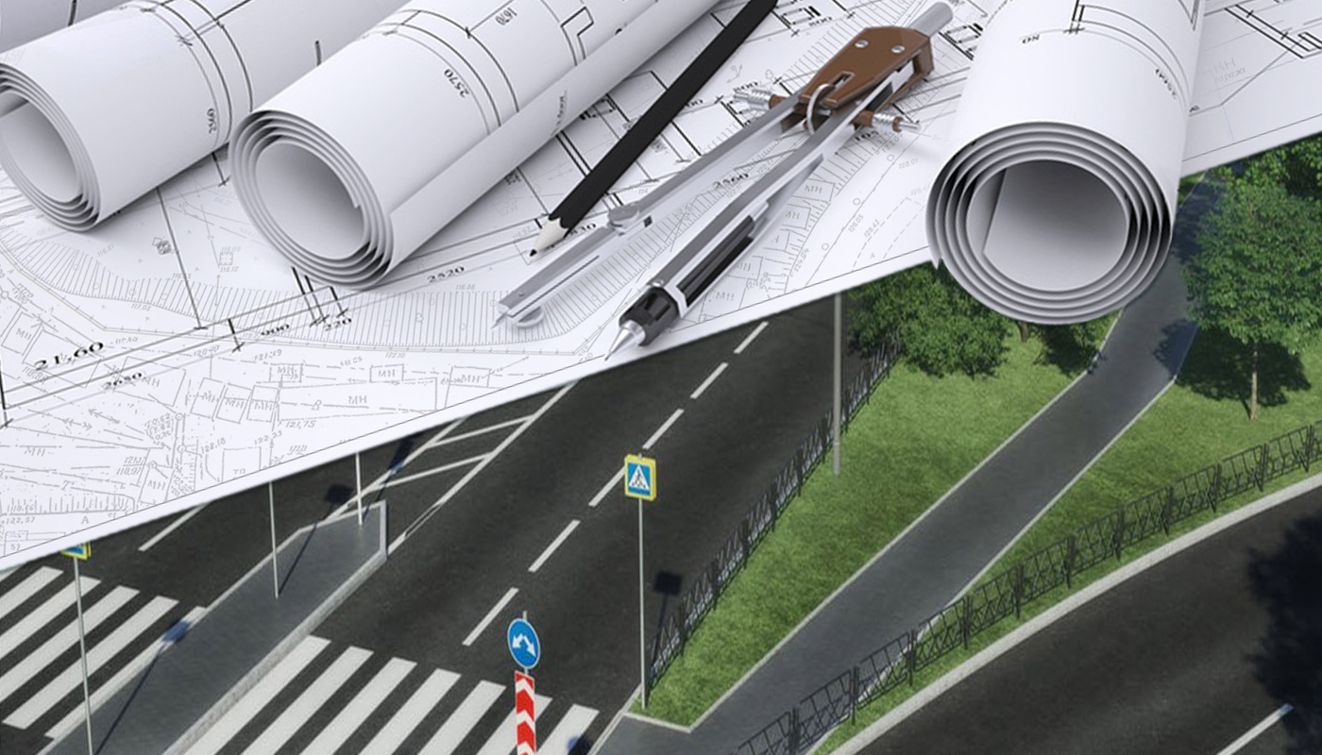
Строительство и реконструкция дорог
в 2019 году
0,48 Гос. экспертиза ПСД «Строительство авто. дороги к МКД пер. Малиновского 13»
0,38 - ПСД «Строительство светофорного объекта на пересечении ул. Р. Люксембург и ул. Украинская»
0,19 предпроектное обследование «Реконструкция дороги «Подъезд №1 к Пятигорску со стороны поселка Иноземцево и Бештаугорское шоссе»
27,28 - Строительство подземного пешеходного перехода на пересечении улицы Мира и Украинская
млн. руб.
28,3

Slide 24
Ремонт дорог в 2019 году
0,62 проверка достоверности сметной стоимости ремонта 11 дорог, улиц
12,73 ямочный ремонт 18 209 м²
действующей сети автомобильных дорог
4,13 -
ремонт 5 856 м²
автомобильной дороги по ул. Октябрьская в ст. Константиновская
59,64 ремонт
21 405м²
автомобильных дорог общего пользования местного значения
млн. руб.
77,1

Slide 25
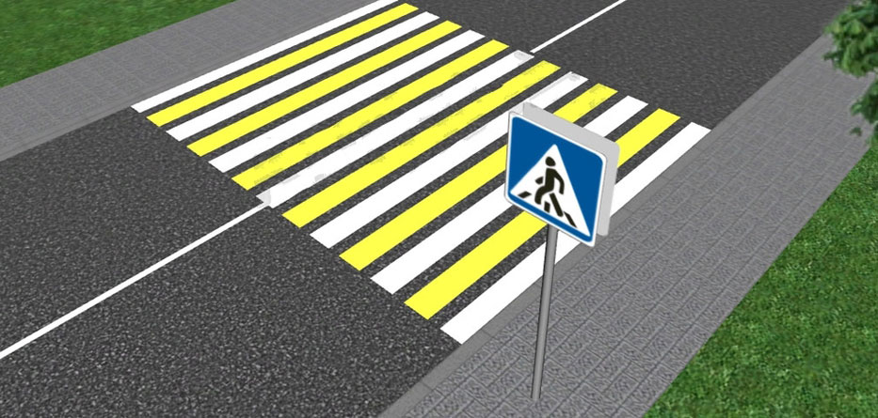
Содержание дорожной сети в 2019 году
млн. руб.
3,74 - Ливневки
ремонт и содержание 41 единицы магистральных ливневых канализаций (общий объем работ 682 м. погонных)
0,56 – Диагностика, паспортизация улично-дорожной сети
техническое обследование мостов (через р. Подкумок по пр. Калинина, через р. Юца по пр. Калинина, через р. Юца по ул. Ленина, через р. Подкумок по ул. Степная),
подготовка и согласование отчетов оценки уязвимости объектов транспортной инфраструктуры
16,1 - Разметка, знаки,
ограждения
содержание 31 светофорного объекта
ремонт и устройство 2 641 м. погонных ограждений
ремонт 710 плоских дорожных знаков
устройство 2-х шлагбаумов
нанесение 109 344 м. погонных дорожной разметки
устройство 544 м² искусственных дорожных неровностей
конкурс среди учащихся «Законы дорог уважай»

Slide 26
Поддержка местных инициатив в 2019 году
4 131,2
ремонт 5 856 м2 автомобильной дороги
по ул. Октябрьская в
ст. Константиновская
тыс. руб.

Slide 27
Благоустройство
Формирование городской среды
Благоустройство парков, скверов
460,7
Курортная инфраструктура
2017
63,2
36,98
2018
82,5
71,7
2018
36,8
2019
2019
89,1
65,4
288,7
303,9
Содержание мест захоронений
Прочее благоустройство
Озеленение
Уличное освещение
Санитарная очистка

Slide 28
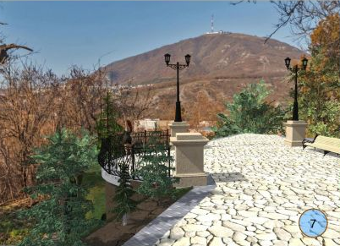
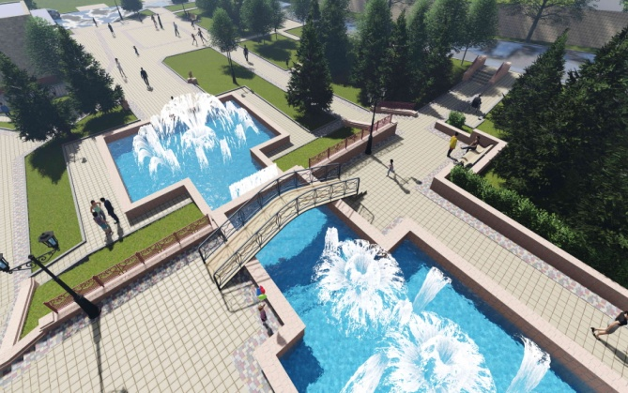
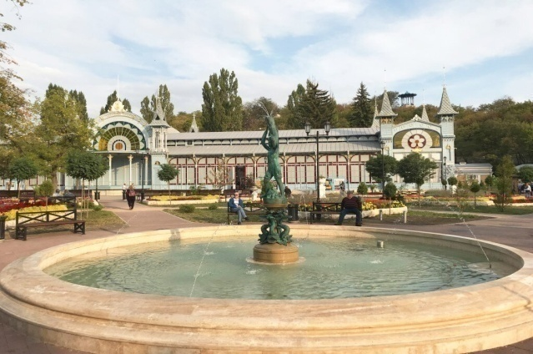
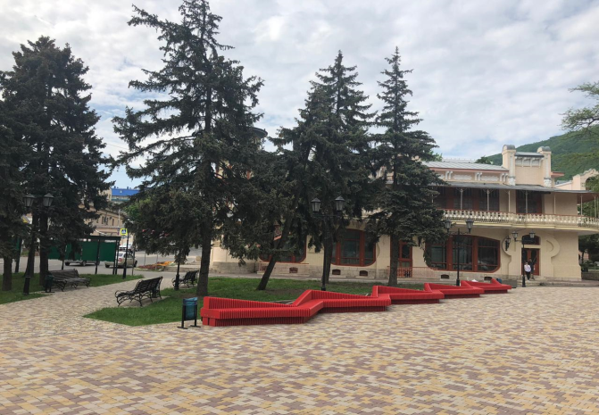
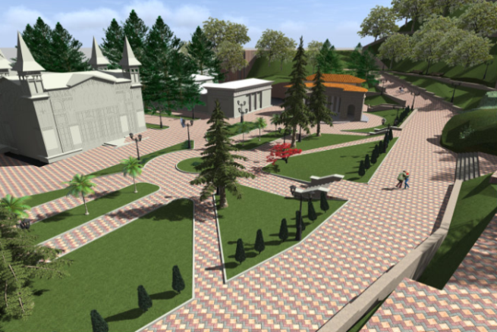
Благоустройство
млн. руб.
Формирование городской среды
89,1
Курортная инфраструктура
36,8
Сквер в районе санатория «Тарханы»
парк «Нагорный»
Фонтан «Счастливый улов»
Сквер на горе «Горячей» грот «Дианы»
Фонтан «Лягушки»
парк «Цветник», 2 этап

Slide 29
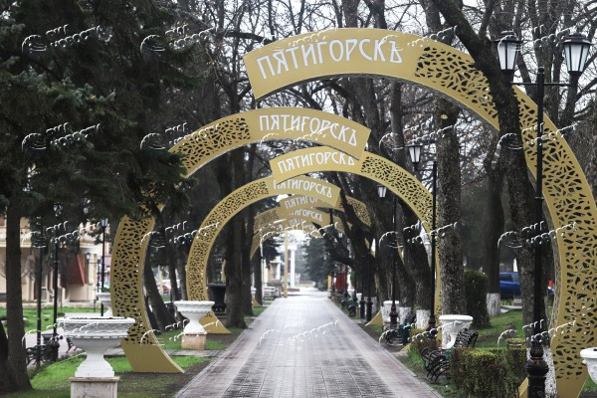
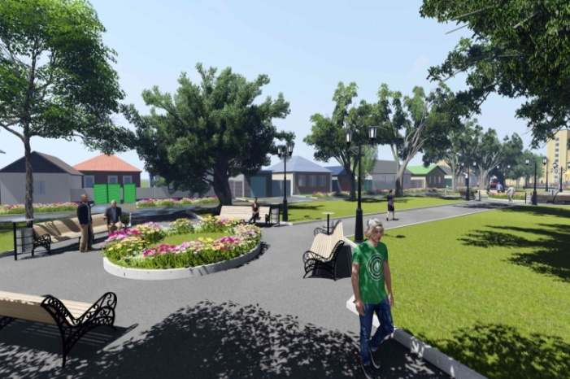
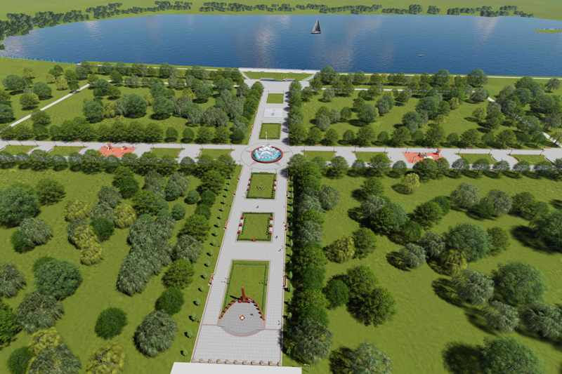
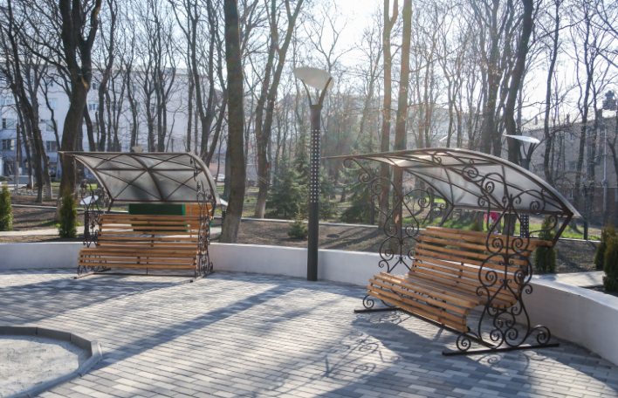
Благоустройство
Благоустройство парков и скверов 65,4
млн. руб.
Объекты туристического притяжения
Сквер на ул. Ленина в станице Константиновской
Экспертиза изысканий «Реконструкция «Парк Победы» 2-я очередь
Парк на территории городской клинической больницы

Slide 30
Капитальные вложения в объекты муниципальной собственности в 2019 году
млн. руб.
Разработка проектной документации
Строительство, реконструкция
Средства местного бюджета
0,48 – ПСД на строительство подъездной дороги к МКД ул. Малиновского, 13
93,54– реконструкция с элементами реставрации здания МОУ "Гимназия N 11"
40,6 – реконструкцию детско-юношеской спортивной школы олимпийского резерва № 2
0,55 - Гос. экспертиза ПСД МКД, корпусы 1-3, по ул.П.Тольятти для переселения граждан из аварийного жилого фонда
339,7
26,05 – фонтан «Счастливый улов»
1,15 - ПСД на реконструкцию "Парк Победы" 2-я очередь
149,65 – строительство детского сада в с. Константиновской
0,39 - ПСД светофорного объекта на пересечении ул. Люксембург и Украинская
Средства вышестоящих бюджетов
27,2 – строительство подземного перехода ул. Мира и ул. Украинская

Slide 31
Спасибо за внимание!
Докладчик Карпова Виктория Владимировна,
Заместитель главы администрации города Пятигорска

